Slide 1
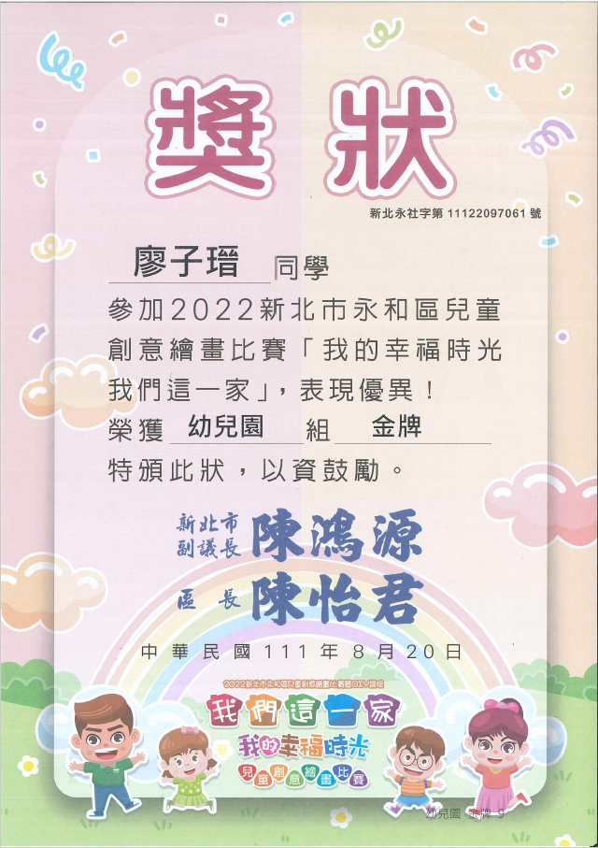
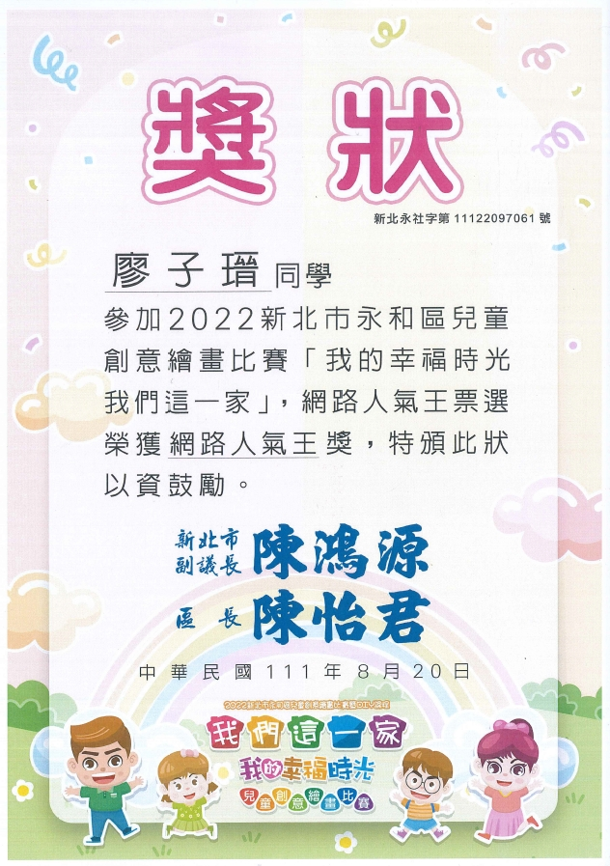
賀~本校廖子瑨參加繪畫比賽勇奪金牌，謝謝老師們!!!

